Slide 1
TDA – PILHA
Componentes:
Antônio Azevedo
Ícaro Seixas
Pedro Carrano
Tiago Severo

Slide 2
Sumário
Definição
Métodos
Análise Experimental
Gráficos

Slide 3
PILHA
Definição:
  Uma pilha (stack) é uma estrutura sujeita à seguinte regra de operação: sempre que houver uma remoção, o elemento removido é o que está na estrutura há menos tempo.

Slide 4
PILHA
Estrutura Pilha:
  typedef struct tno{
    float P[MAX];
    int topo;
  }pilha;
  A escolha da alocação estática (array) deve-se ao fato de alocações estáticas possuírem tempo de acesso constante ao dado.

Slide 5
PILHA - Métodos
Iniciar Pilha :
  void iniciar(pilha *p){
  p->topo=-1;
  }
  - Atribui a variável topo o valor -1

Slide 6
PILHA - Métodos
Pilha Vazia:
  bool pilhaVazia(pilha p){
    return (p.topo == -1);
  }
  - Retorna o valor do topo da pilha como -1.

Slide 7
PILHA - Métodos
Pilha Cheia
bool pilhacheia(pilha p){
    return (p.topo == MAX-1);
}
- Checa se o topo possui o mesmo tamanho do espaço de memória estático alocado.

Slide 8
PILHA - Métodos
Obter elemento do topo da pilha (sem eliminar)
int elementoTopo(pilha p, float *valor){
if(pilhaVazia(p))
return 0;
*valor = p.P[p.topo];
return 1;
}

Slide 9
PILHA - Métodos
Empilhar:
  bool empilhar(pilha *p,float dado){
    if(pilhacheia(*p))
        return false;
  p->P[++(p->topo)]=dado;
      return true;
  }

Slide 10
Análise Experimental
Amostras | Tempo de Execução (milisegundos)
1000 | 18
10000 | 1244
20000 | 4838
30000 | 10834
40000 | 18533
50000 | 30486
60000 | 41208
70000 | 57884
80000 | 84058
90000 | 113057
100000 | 138363

Slide 11
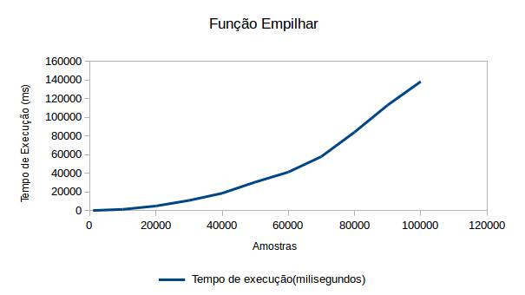
Análise Experimental

Slide 12
PILHA - Métodos
Desempilhar:
bool desempilhar(pilha *p, float * dado){
    if(pilhaVazia(*p))
        return false;
    *dado= p->P[p->topo --];
return true;
}

Slide 13
Análise Experimental
Amostras | Tempo de Execução (milisegundos)
1000 | 23
10000 | 1738
20000 | 6335
30000 | 13358
40000 | 21846
50000 | 36781
60000 | 43363
70000 | 66709
80000 | 88674
90000 | 108710
100000 | 137500

Slide 14
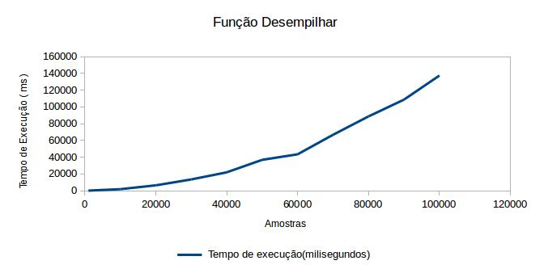
Análise Experimental

